Slide 1


CHÀO MỪNG CÁC EM ĐẾN VỚI
MÔN TIN HỌC LỚP 3
Tuần 26

Slide 2
NHỮNG ĐIỀU CẦN LƯU Ý
1. Chuẩn bị đầy đủ đồ dùng học tập, vở ghi bài.
2. Nhấn nút “Tạm dừng” khi phải trả lời câu hỏi.
3. Nhấn nút “Tiếp tục” khi đã tìm được câu trả lời.
4. Học tập nghiêm túc, làm đầy đủ bài tập theo yêu cầu của giáo viên.

Slide 3

CHỦ ĐỀ 4: THIẾT KẾ BÀI TRÌNH CHIẾU
BÀI 2: Thay đổi bố cục
phông chữ, kiểu chữ, căn lề (SGK Trang 96)

Slide 4
Mục tiêu bài học
01
Biết cách lựa chọn và thay đổi bố cục hợp lí cho trang
trình chiếu.
02
Thay đổi được cỡ chữ, kiểu chữ, căn lề nội dung trong trang trình chiếu.

Slide 5
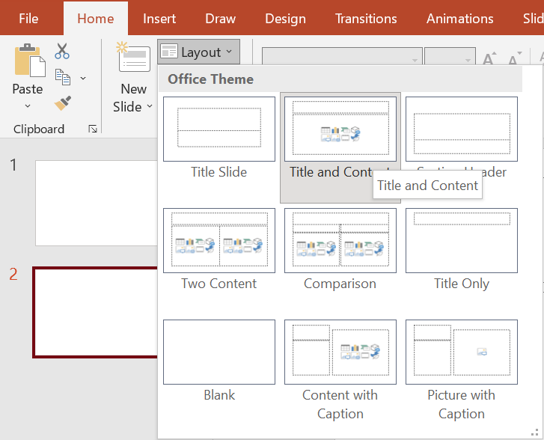
A. HOẠT ĐỘNG CƠ BẢN
1. Thay đổi bố cục trang trình chiếu.
Bước 1:
Nháy chuột vào trang trình chiếu cần thay đổi bố cục.
Bước 2:
Trong thẻ Home, chọn nút lệnh Layout.
Bước 3:
Danh sách các kiểu bố cục hiện ra, em nháy chuột chọn kiểu bố cục cho trang trình chiếu.

Slide 6
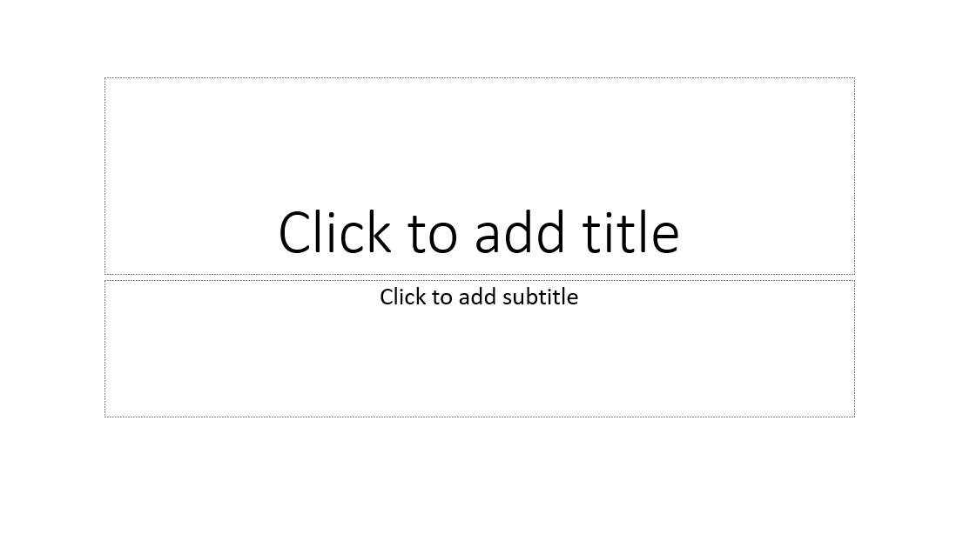
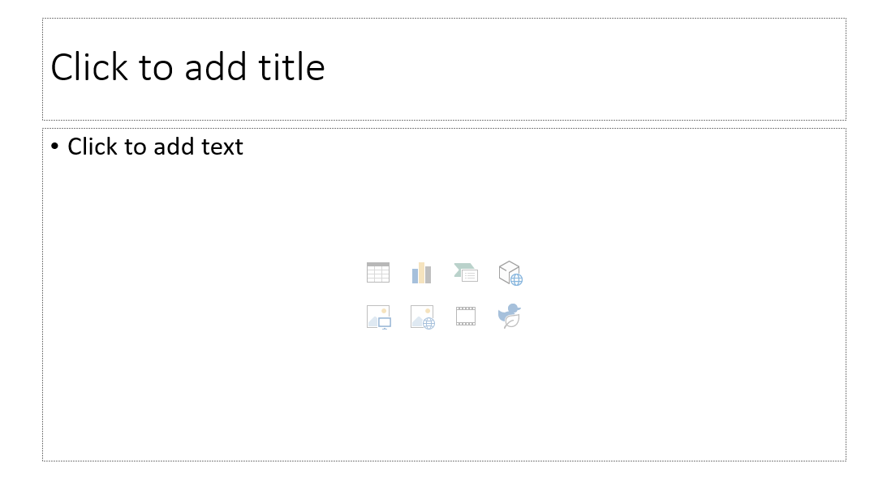
A. HOẠT ĐỘNG CƠ BẢN
So sánh điểm giống nhau và khác nhau về bố cục trong hai trang trình chiếu sau?
Vùng soạn tiêu đề
Vùng soạn tiêu đề
Vùng soạn nội dung
Vùng soạn nội dung
Giống nhau: Cùng có vùng soạn tiêu đề và vùng soạn nội dung.
Khác nhau: Vùng soạn tiêu đề và vùng soạn nội dung có vị trí và kích thước khác nhau.

Slide 7

A. HOẠT ĐỘNG CƠ BẢN
2. Cách thay đổi phông chữ, cỡ chữ, căn lề.
Cách thay đổi phông chữ, cỡ chữ, căn lề nội dung trong trang trình chiếu trên phần mềm PowerPoint tương tự cách thay đổi phông chữ, cỡ chữ, căn lề nội dung trong trang soạn thảo trên phần mềm Word.

Slide 8
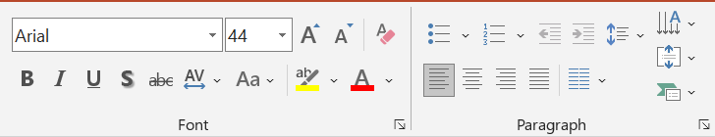
A. HOẠT ĐỘNG CƠ BẢN
Quan sát thẻ Home, nối chức năng đúng với nút lệnh (SGK 97):
Thay đổi
phông chữ
Thay đổi
cỡ chữ
Thay đổi
kiểu chữ
Căn lề

Slide 9
B. HOẠT ĐỘNG THỰC HÀNH
1. Tạo bài trình chiếu gồm 2 trang có bố cục như hình sau.
Trang 1
Trang 2

Slide 10
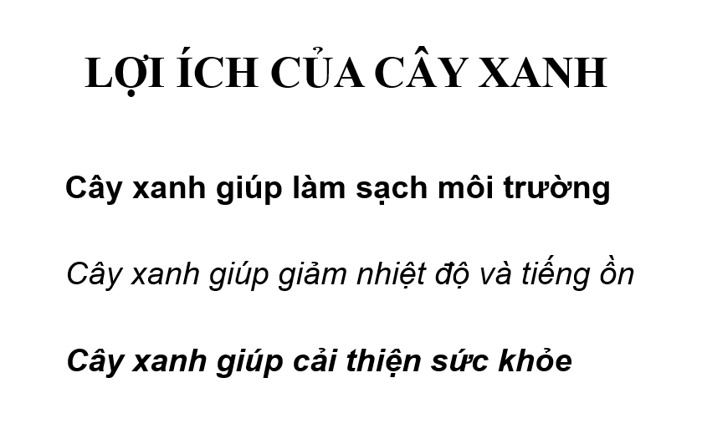
B. HOẠT ĐỘNG THỰC HÀNH
2. Em gõ lại nội dung dưới đây vào trang trình chiếu rồi thay đổi phông chữ, cỡ chữ, kiểu chữ theo yêu cầu.
Times New Roman, cỡ chữ 44, in đậm, căn giữa.
Arial, cỡ chữ 32, kiểu chữ in đậm, căn trái.
Arial, cỡ chữ 32, kiểu chữ in nghiêng, căn phải.
Arial, cỡ chữ 32, kiểu chữ in đậm, in nghiêng, căn trái.

Slide 11
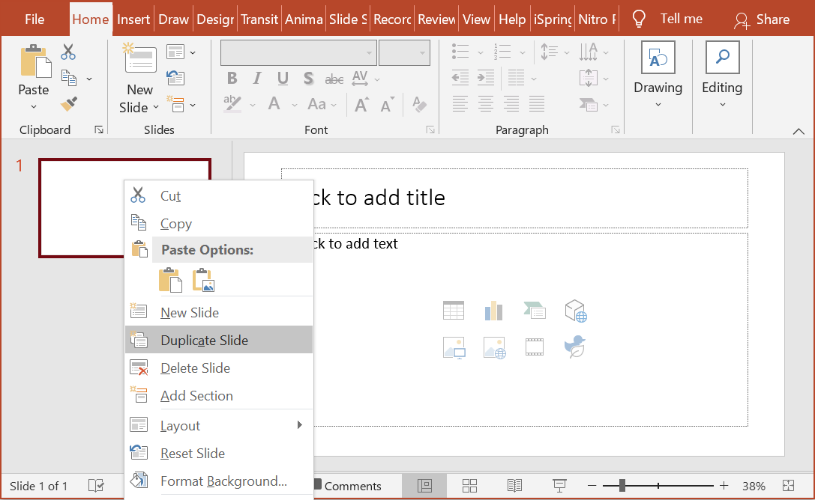
C. HOẠT ĐỘNG ỨNG DỤNG, MỞ RỘNG
1. Tạo trang trình chiếu có bố cục như hình dưới, sau đó nháy nút phải chuột vào trang trình chiếu vừa tạo chọn Duplicate Slide.
2. Nhận xét bố cục của trang trình chiếu mới.

Slide 12
EM CẦN GHI NHỚ
- Chọn bố cục trang trình chiếu trước khi soạn nội dung vào trang trình chiếu.
- Cách thay đổi phông chữ, cỡ chữ, căn lề nội dung trong trang trình chiếu trên phần mềm PowerPoint tương tự cách thay đổi phông chữ, cỡ chữ, căn lề nội dung trong trang soạn thảo trên phần mềm Word.

Slide 13







Cảm ơn các em
đã theo dõi bài học!

